Slide 1

PARABIAGO
UNIVERSITA’ DELLA TERZA ETA’
LE VIE DEL SANGUE
Incontro del 30 Gennaio 2013
Dott. Fulvio D’Angelo

Slide 2
Il Sistema Circolatorio
Sistema arterioso
Sistema venoso
Sistema linfatico

Slide 3
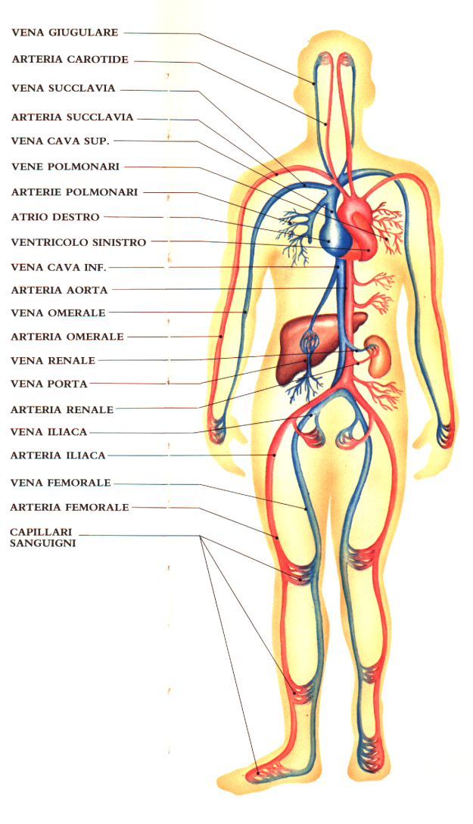

Slide 4
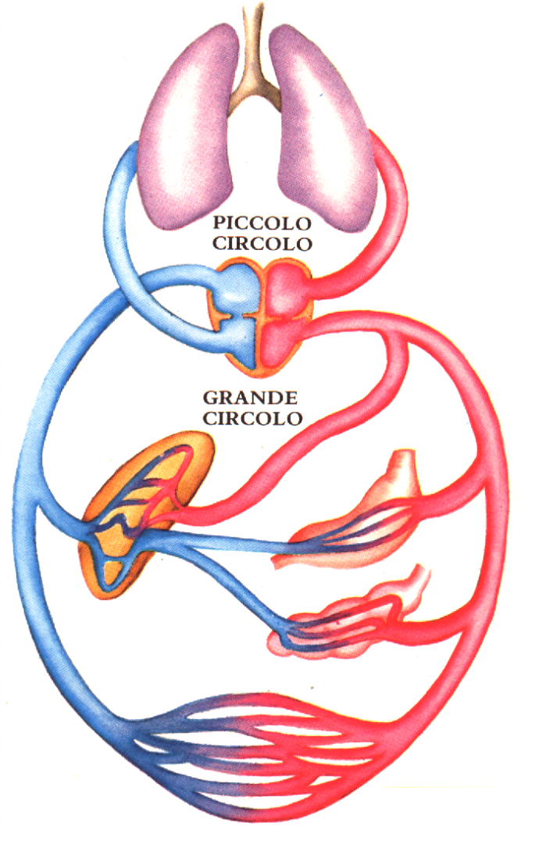
Piccola Circolazione
Sistema Vascolare che mette in comunicazione Cuore e Polmoni per ossigenare il sangue

Slide 5
Grande Circolazione
E’ la circolazione sistemica che permette di nutrire i tessuti con l’apporto di sangue e da questi riportare i prodotti di scarto delle cellule per depurarli nel fegato e nei reni e poi ossigenare il sangue nei polmoni attraverso la piccola circolazione.

Slide 6
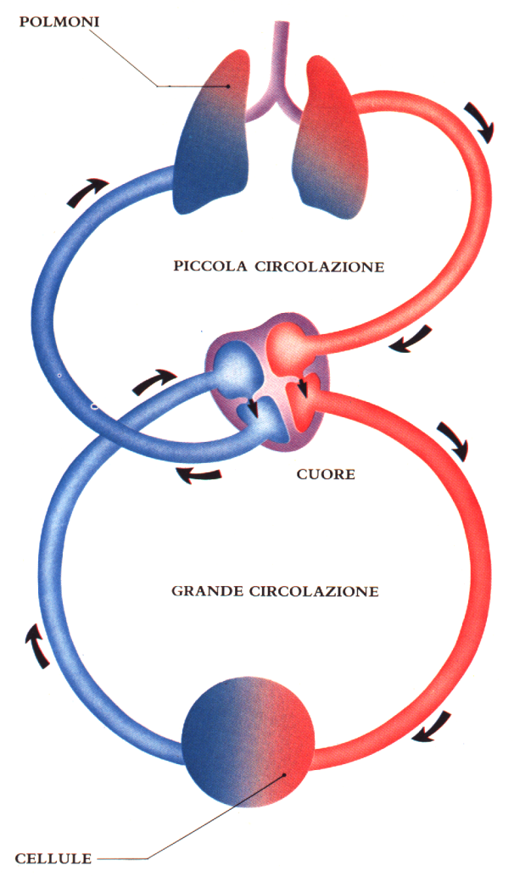
Sistema Arterioso
Dal cuore verso la periferia diminuendo progressivamente di calibro sino a giungere ai capillari scambiano ossigeno e sostanze nutritive con i tessuti periferici (cellule).

Slide 7
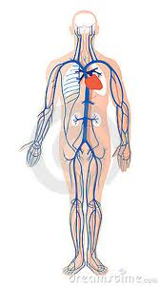
Sistema Venoso
Dai Capillari e piccole venule aumentato di calibro sino a giungere agli organi di filtro(Fegato e rene) e poi al cuore.

Slide 8
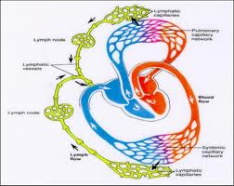
Sistema Linfatico
Drenaggio dei prodotti di degradazione maggiore dimensioni dai tessuti sino al sistema venoso per poi eliminarli.
SEGUE IL DECORSO DELLE VENE E PRESENTA DELLE STAZIONI INTERMEDIE:
I LINFONODI

Slide 9
PATOLOGIE DEL
SISTEMA VASCOLARE
Ostruzione dei vasi parziale o totale
Dilatazione dei vasi (Aneurismi-Varici)
Ostruzione o asportazione dei linfonodi

Slide 10
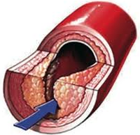
1. OSTRUZIONE DI UN VASO

Slide 11
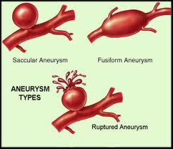
2. DILATAZIONE DEI VASI

Slide 12
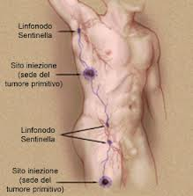
3. ASPORTAZIONE LINFONODI

Slide 13
PATOLOGIE DEL
SISTEMA ARTERIOSO
Ostruzione parziale o totale di un vaso diminuzione di afflusso e sofferenza dei tessuti
Ischemia relativa o assoluta
Disostruzione del vaso o sua sostituzione

Slide 14
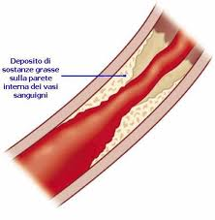
1. OSTRUZIONE ARTERIOSA
Deposito di sostanze grasse sulla parete interna dei vasi sanguigni

Slide 15
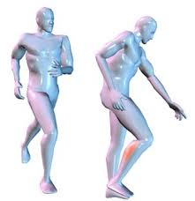
2. ISCHEMIA RELATIVA

Slide 16
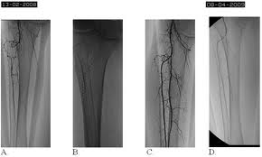
3. DISOSTRUZIONE DI UN VASO

Slide 17
PATOLOGIE DEL
SISTEMA ARTERIOSO
Dilatazione di un vaso: Aneurisma
Possibilità di rottura
Possibilità di trombosi della sacca
Sostituzione o esclusione della sacca

Slide 18
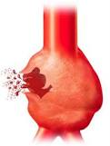
1. ANEURISMA ROTTO

Slide 19
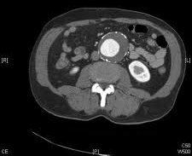
2. ANEURISMA CON TROMBO

Slide 20
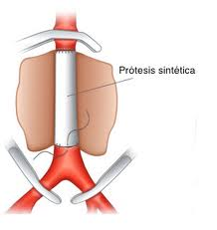
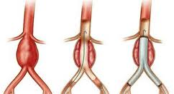
3. SOSTITUZIONE O ESCLUSIONE

Slide 21
PATOLOGIE DEL
SISTEMA VENOSO
Ostruzione del vaso:
Trombosi o Flebite
Terapia anticoagulante o interruzioni del vaso a monte dell’ostruzione

Slide 22
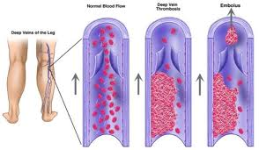
1. TROMBOSI VENOSA

Slide 23
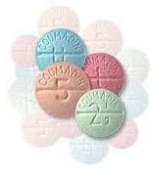
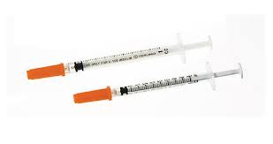
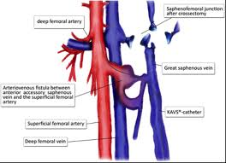
2. TERAPIA MEDICA O CHIRURGICA

Slide 24
PATOLOGIE DEL
SISTEMA VENOSO
Aneurismi – Varici
Ristagno di sangue
2. Asportazione chirurgica od ostruzione del vaso

Slide 25
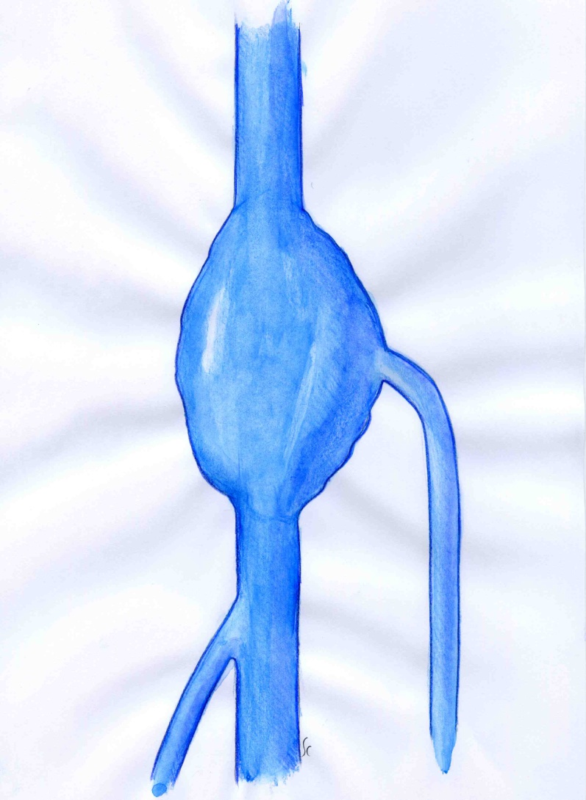
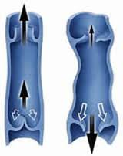
1. ANEURISMA O VARICI

Slide 26
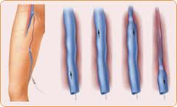
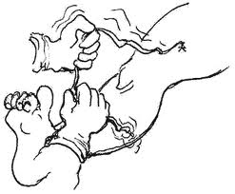
2. TERAPIA CHIURUGICA

Slide 27
PATOLOGIE DEL
SISTEMA LINFATICO
Ostruzione-Dilatazione dei vasi linfatici
Ostruzione o asportazione dei linfonodi:
Edema del segmento a valle dell’ostruzione
3. Terapia contenitiva o rare possibilità chirurgiche

Slide 28
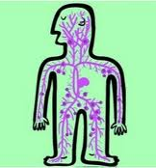
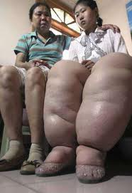
1. OSTRUZIONI E DILATAZIONI

Slide 29


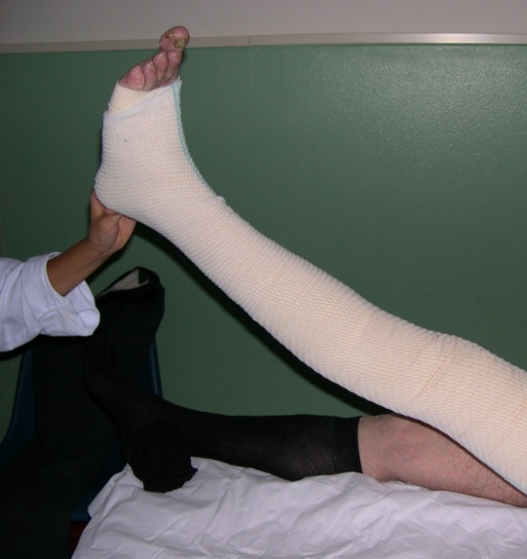

3. TERAPIA MEDICA-CHIRURGICA

Slide 30

UN SALUTO
A TUTTI

